Slide 1
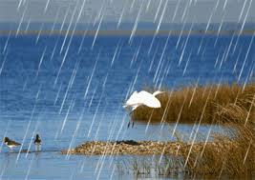
সবাইকে স্বাগতম

Slide 2
পরিচিতি
রিবন রানী দাশ
সহকারি শিক্ষক
ভরপূর্ণি সরকারি প্রাথমিক বিদ্যালয়
লাখাই,হবিগঞ্জ
শ্রেণিঃ প্রথম
বিষয়ঃ বাংলা
অধ্যায়ঃ২৭
পাঠ শিরোনামঃছড়াঃহনহন পনপন

Slide 3
শিখনফল
১।ছড়া শুনে আনন্দ লাভ করবে ও তার অভিব্যাক্তি প্রকাশ করবে।
২।পাঠ্যবইয়ের ছড়া স্পষ্টভাবে বলতে পারবে।

Slide 4
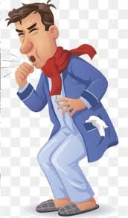
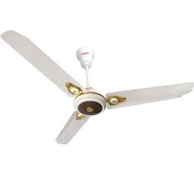
ছবিতে তোমরা কি দেখতে পাচ্ছ?
শিক্ষার্থীরা নিজে নিজে বলবে

Slide 5
আজকে আমরা পড়ব
হনহন পনপন
সুকুমার রায়

Slide 6
চলে হনহন

Slide 7
ছোটে পনপন

Slide 8
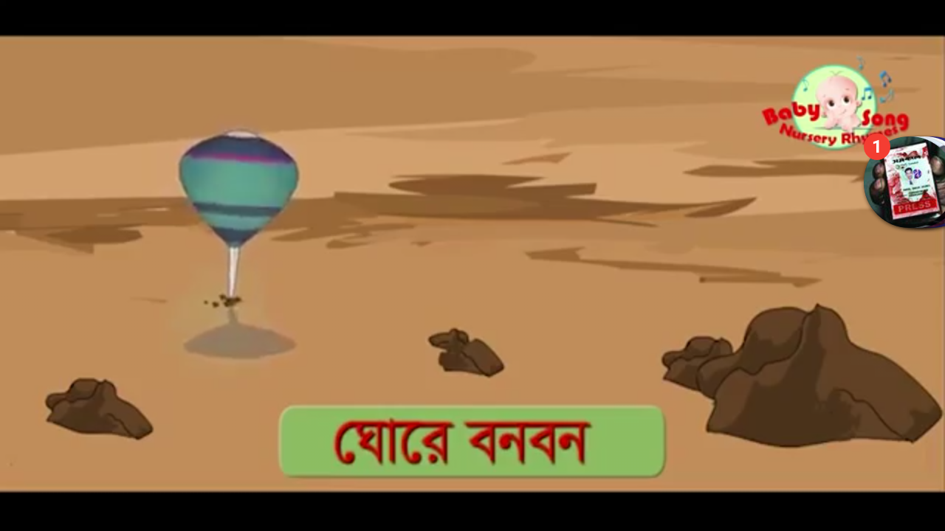
ঘোরে বনবন

Slide 9
কাজে ঠনঠন

Slide 10
বায়ু শনশন

Slide 11
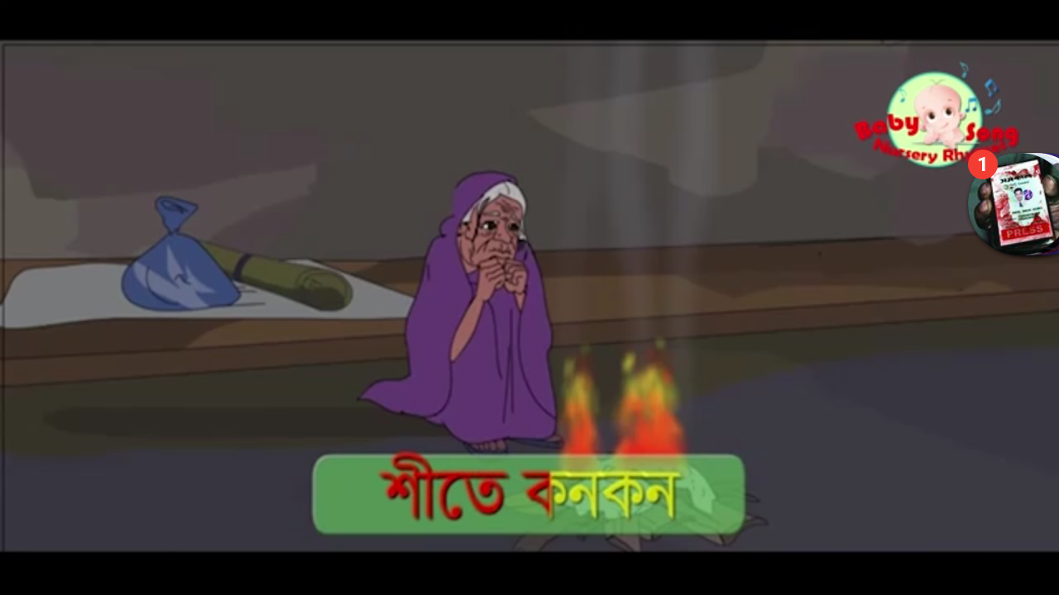
শীতে কনকন

Slide 12
এখন আমরা ছড়াটি দেখব ও
পড়ব

Slide 13
পাঠ্য বই সংযোগ
পৃষ্ঠা নং-৩৯

Slide 14
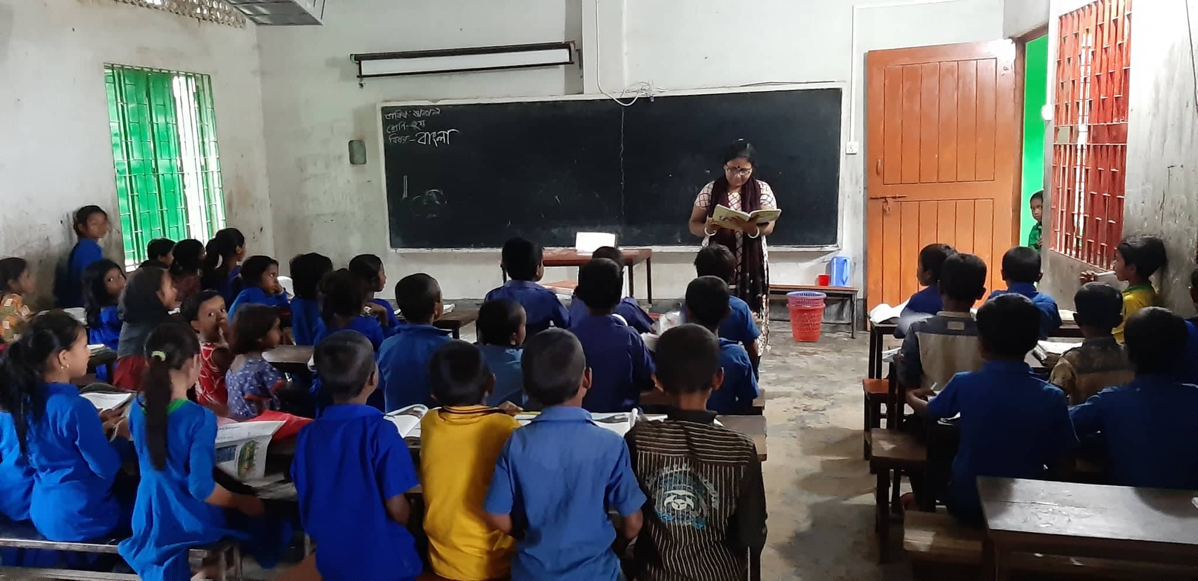
শিক্ষকের পাঠ

Slide 15
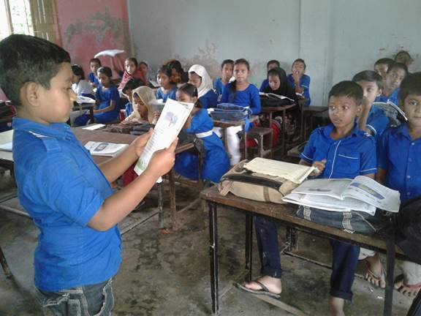
একজন একজন করে আবৃত্তি করবে

Slide 16
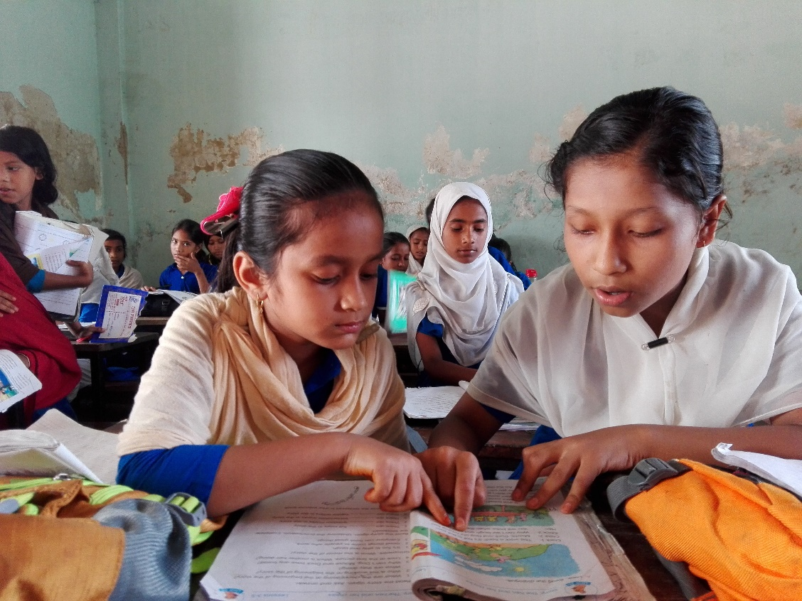
একজন আবৃত্তি করবে,অন্যজন শুনবে

Slide 17
দলীয় কাজ
ক-দল
খ-দল
প্রথম দুই লাইন আবৃত্তি কর
শেষের দুই লাইন আবৃত্তি কর

Slide 18
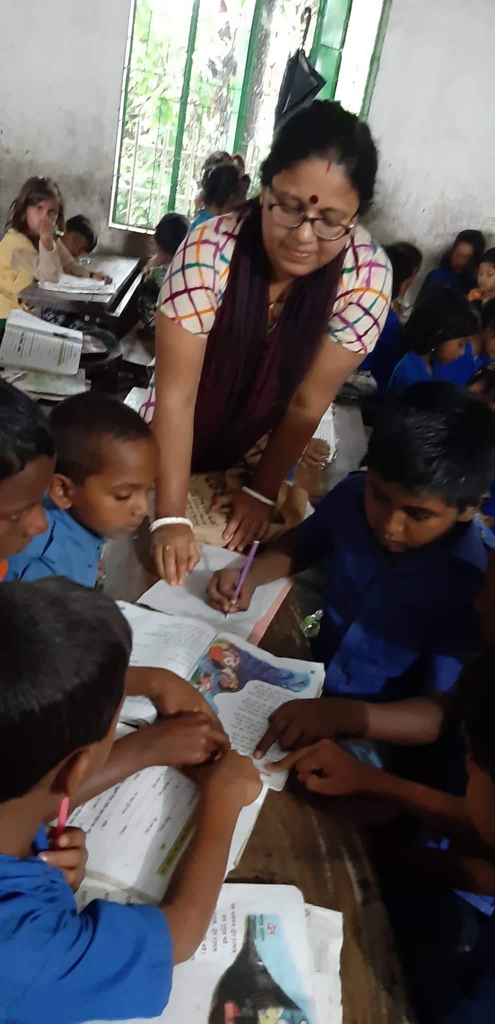
দলীয় কাজ

Slide 19
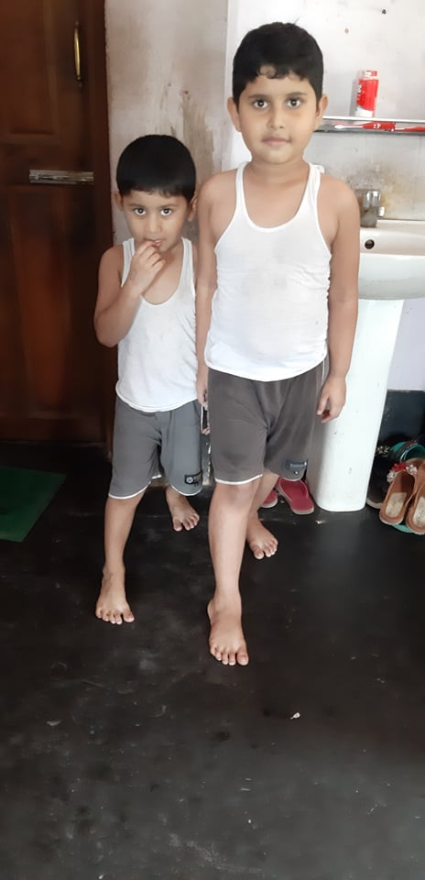
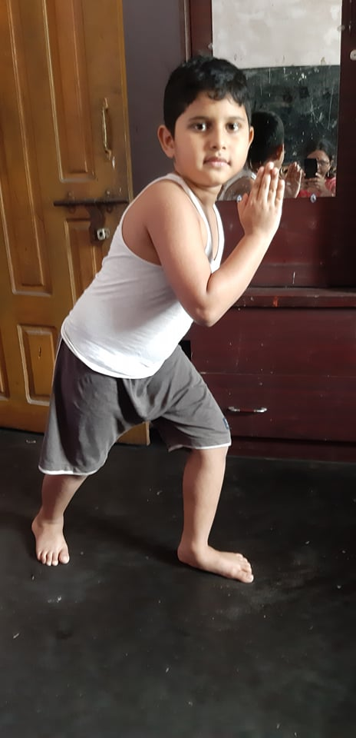
জোড়ায় কাজ
ছবি দেখে ছড়াটি বল
চলে হনহন
ছোটে পনপন

Slide 20
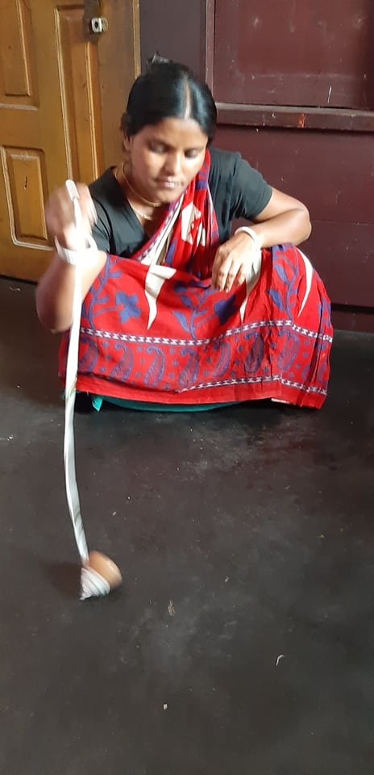
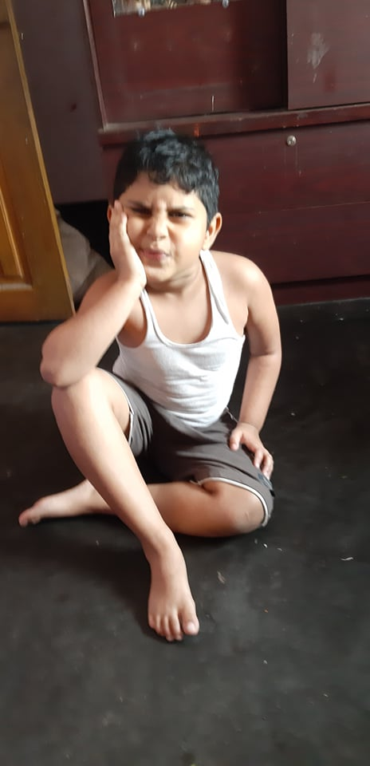
জোড়ায় কাজ
ছবি দেখে ছড়াটি বল
কাজে ঠনঠন
ঘোরে বনবন

Slide 21
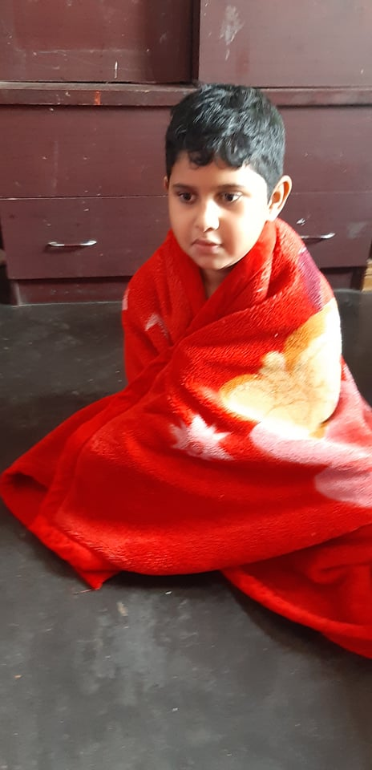
জোড়ায় কাজ
ছবি দেখে ছড়াটি বল
বায়ু শনশন
শীতে কনকন

Slide 22
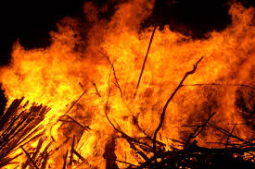
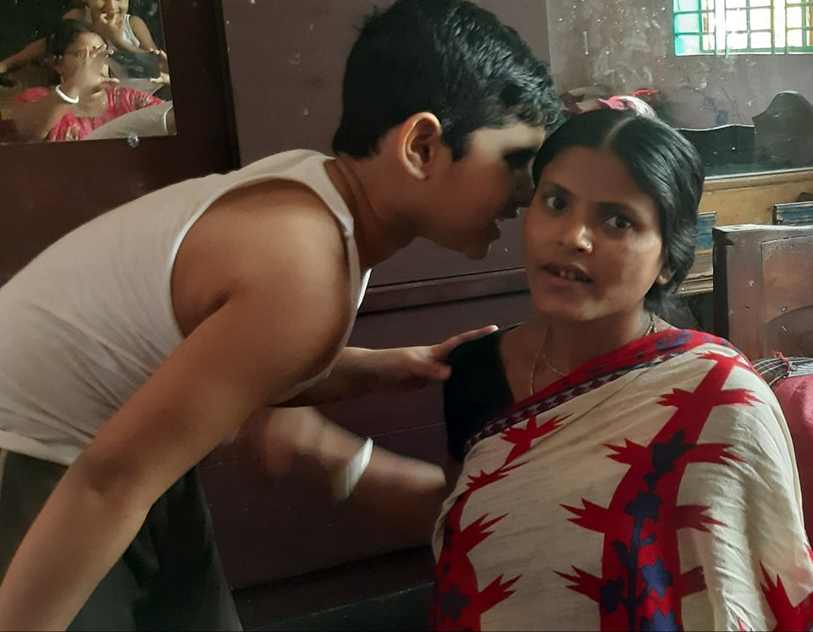
নতুন শব্দ শিখি
গনগন-চারদিক ছড়িয়ে আগুন জ্বলছে।
ঘ্যানঘ্যান-কানের কাছে বিরক্তি সৃষ্টি করে এমন শব্দ।

Slide 23
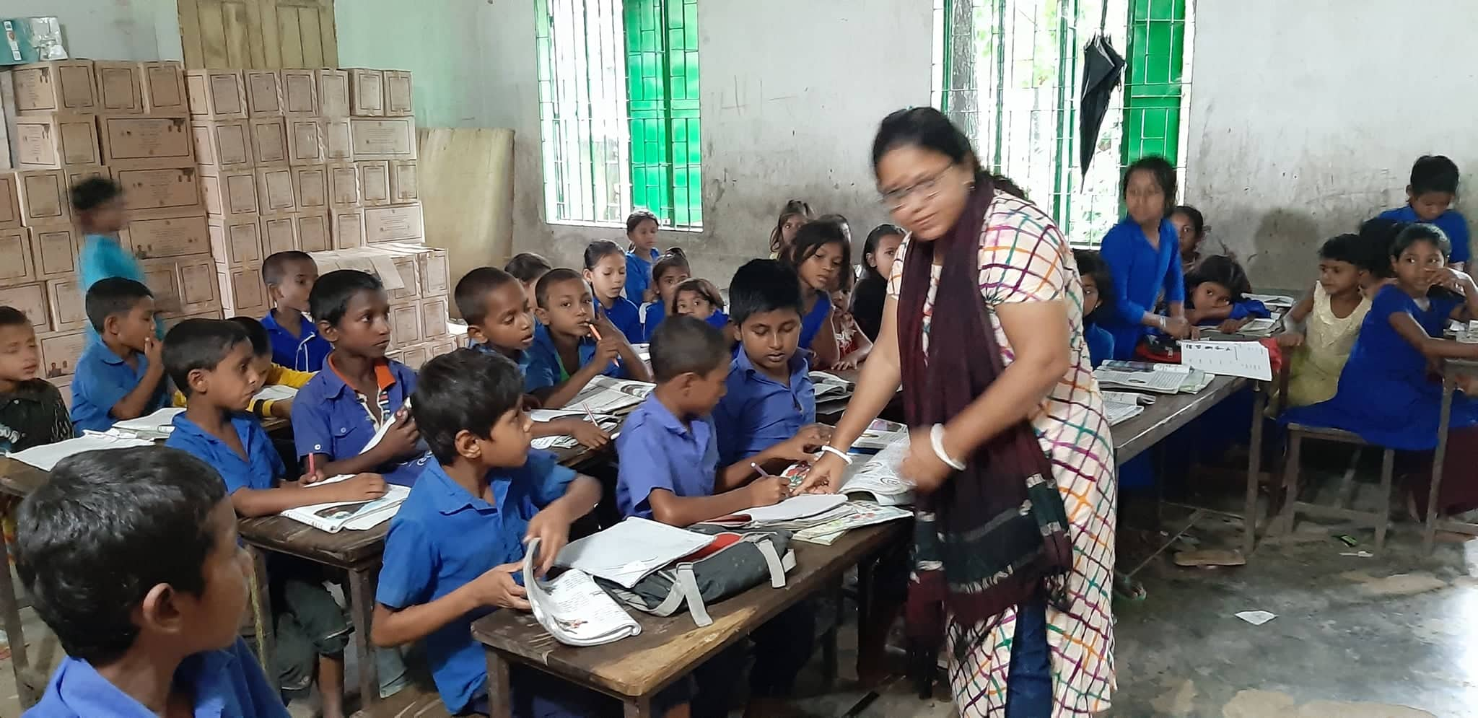
নিরাময়মূ্লক ব্যবস্থা গ্রহণ

Slide 24
ধন্যবাদ সবাইকে

